Slide 1

שיעור עברית לכיתות ג'-ד'
נושא השיעור: נשים מופלאות ששינו את העולם
עם המורה: איריס גילעד

Slide 2
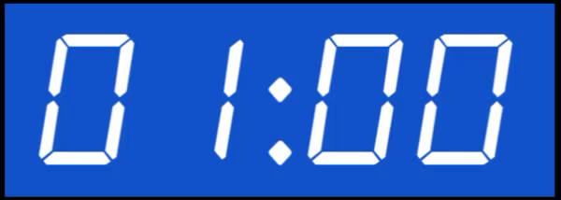


מה להביא לשיעור?
Notes:
שלום שמי....
לפני שנתחיל בשיעור הצטיידו בכלי כתיבה ודפי כתיבה . ( השהייה קצרה)

Slide 3
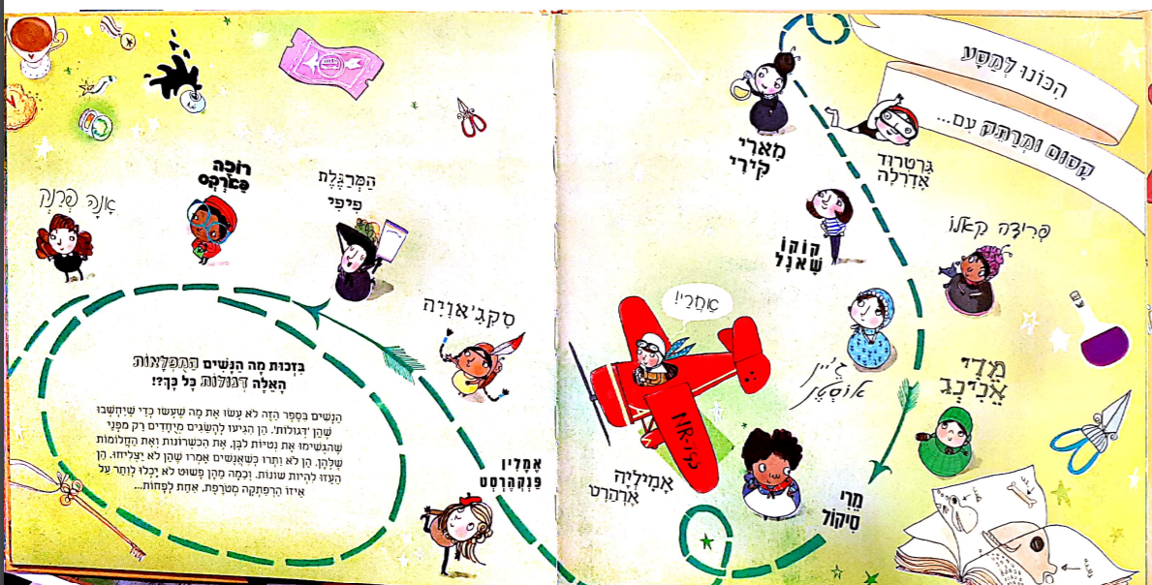
נושא השיעור
Notes:
התבוננו בתמונות הבאות
מהו לדעתכם נושא השיעור שלנו? (השהייה קצרה)
נכון השיעור שלנו עוסק בנשים-אנחנו רואים כאן תמונות של נשים מֻּפְלָאוֹת, שֶׁסִּיְּעוּ בְּעִצּוּב הָעוֹלָם וְהַחַיִּים שֶׁל כֻּלָּנוּ.

Slide 4

מה נלמד היום?
נַכִּיר אֶת הַסֵּפֶר "נָשִׁים מֻפְלָאוֹת שֶׁשִּׁנּוּ אֶת הָעוֹלָם" מֵאֵת קייט פנקהרסט.
נִקְרָא עַל דְּמוּת מֻפְלָאָה וּדְגוּלָה.
נִקְרָא אֶת הַמֵּידָע עָלֶיהָ בְּדֶּרֶךְ מְעַנְיֶנֶת.
Notes:
היום נכיר את אחד הספרים הנפלאים הצועד במצעד הספרים בכיתות א'-ג' הנקרא: נשים מופלאות ששינו את העולם.
נכיר דמות מופלאה ודגולה ונקרא מידע אודותיה בדרך חוויתית ומעניינת.

Slide 5

סיפורן של נשים מופלאות ששינו את העולם \ קייט פנקהרסט
Notes:
כפי שהזכרנו היום נכיר את אחד הספרים הנפלאים הצועד במצעד הספרים בכיתות א'-ג' הנקרא: נשים מופלאות ששינו את העולם
שכתבה אותו באנגלית קייט פנקהרסט ותרגמה אותו לעברית הסופרת חנה ליבנת.
ספר ילדים שכולו העצמה נשית והכרה בנשים מוכשרות ואמיצות מההיסטוריה.
הספר מציג נשים, אשר כל אחת מהן השפיעה על העולם בדרכה, הותירה את חותמה על האנושות, ופועלן של חלק מהן ממשיך להיות חלק מהתרבות שלנו עד היום.
מסקרן אותי לדעת מי הן הנשים המופלאות ששינו את העולם? גם אתכם?
כדי לדעת על מה יסופר בספר, החלטתי לפתוח את תוכן העניינים.
תוכן העניינים הוא רשימת הפרקים, תתי⁻הפרקים והסעיפים המופיעים בספר ולפעמים גם בטקסט .
פתחו את ספר הלימוד שלכם והתבוננו בתוכן העניינים. מה מופיע בו? - מחכה לכם

Slide 6
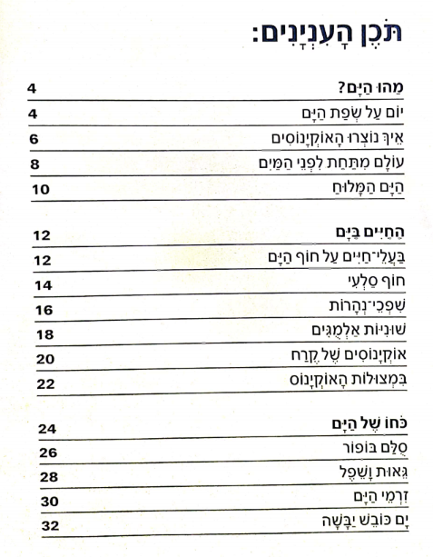
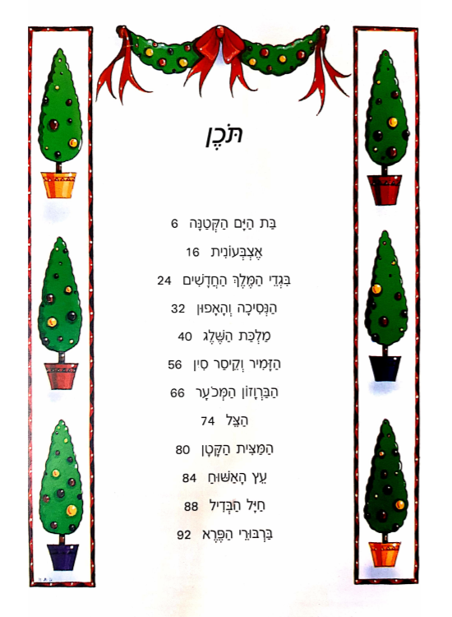
תוכן עניינים
מתוך: הים, הבט ולמד
אנציקלופדיה לילדים
מתוך: אגדות אנדרסן / תלמה אליגון-רוז
Notes:
גם אני חיפשתי, והביטו .
מה אנחנו רואים?
רשימה של נושאים, או סיפורים שונים ולידם מספר העמוד שהם נמצאים בספר.

Slide 7
תוכן עניינים
הִכּוֹנוֹ לַמַּסָּע...
Notes:
השהייה קצרה.
פתחתי את הספר ומה ראיתי? ממש לא תוכן עניינים רגיל.
מה מיוחד בתוכן עניינים זה?
אין רשימת נושאים או פרקים עם מספרי עמודים. יש כותרת המזמינה את הקורא לצאת למסע:" הכונו למסע, קסום ומרתק עם... ) מעניין עם מי?) ובנוסף תמונות של נשים, שמותיהן, חפצים הקשורים לתחומי עיסוקן, לצד מסלול של מסע. בהחלט לא תוכן עניינים רגיל.
איזו דמות משכה את תשומת ליבכם? את מי הייתם רוצים להכיר? ...( השהייה קצרה)
לפני שאציג את הדמות בה אני בחרתי שנלמד עליה בשיעור , נקרא ביחד את הקטע המופיע בתוכן העניינים: בזכות מה הנשים המופלאות האלה דגולות כל כך?

Slide 8
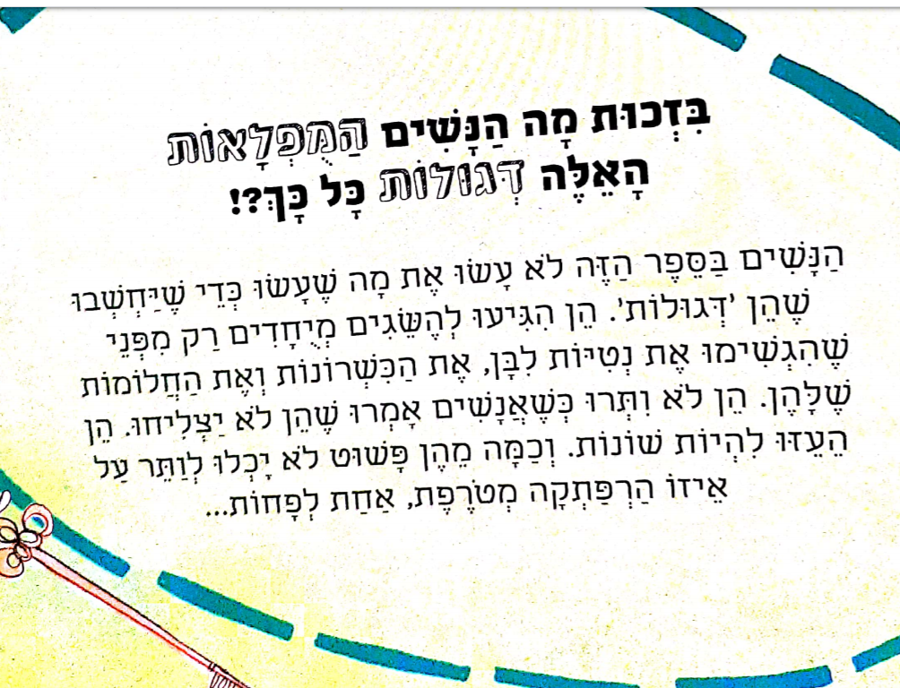
סיפורן של נשים מופלאות ששינו את העולם\קייט פנקהרסט
בִּזְכוּת מָה הַנָּשִׁים הַמֻּפְלָאוֹת הָאֵלֶּה דְּגוּלוֹת כָּל כָּךְ?!
מֻכָּרוֹת
יְדוּעוֹת
חֲשׁוּבוֹת
מְפֻרְסָמוֹת
מֻעֲרָכוֹת
בּוֹלְטוֹת
*הֲמֻפְלְאוֹת- הַמַּדְהִימוֹת,
יוֹצְאוֹת הַדֹּפֶן הָאֵלֶּה.
משימה: קראו את הקטע ובדקו
מה עשו הנשים המפורסמות?
Notes:
נקרא ונבין את הכותרת: בזכות מה הנשים המופלאות האלה דגולות כל כך? שתי מילים מודגשות "מפלאות" ( הכוונה לנשים מדהימות יוצאות דופן ו "דגולות".
למה הכוונה ב"הנשים האלה"?: הנשים ששינו את העולם (זהו שם הספר)
"דגולות"- איזו מילה יכולה להחליף את המילה "דגולות"? יש לכם רעיון?(הנפשה)
"הנשים בספר הזה לא עשו את מה שעשו כדי שיחשבו שהן "דגולות", מפורסמות, מוערכות, ידועות.
מה הן כן עשו?
קראו את הקטע ובדקו מה כן עשו הנשים המפורסמות? בזכות מה הן כל כך דגולות? מפורסמות מוערכות. כתבו על הדף שלפניכם. ( השהייה..)

Slide 9
סיפורן של נשים מופלאות ששינו את העולם\קייט פנקהרסט
בִּזְכוּת מָה הַנָּשִׁים הַמֻּפְלָאוֹת הָאֵלֶּה דְּגוּלוֹת כָּל כָּךְ?!
הֵעֵזּוּ להיות שונות.
לֹא וִתְּרוּ על החלום שלהן גם כשאמרו להן
שלא יצליחו.
הִגְשִׁימוּ את הכישרונות והחלומות שלהן.
*הִגְשִׁימוּ: הָפְכוּ רַעֲיוֹנוֹת לִמְצִיאוּת
Notes:
המורה קוראת את הקטע.
מה הן כן עשו?
העזו- להיות שונות.
לא ויתרו- על החלום כשאנשים אמרו להן שלא יצליחו.
הגשימו- את נטיית ליבן- מה שהן רוצות, הגשימו את כישרונותיהן וחלומותיהן.
האם אתם יכולים לחשוב על דמות, על איש או אישה שחלמו על משהו, שרצו משהו מאד מאד והצליחו להגשים את חלומם, את שאיפותיהם?( השהייה קצרה)

Slide 10
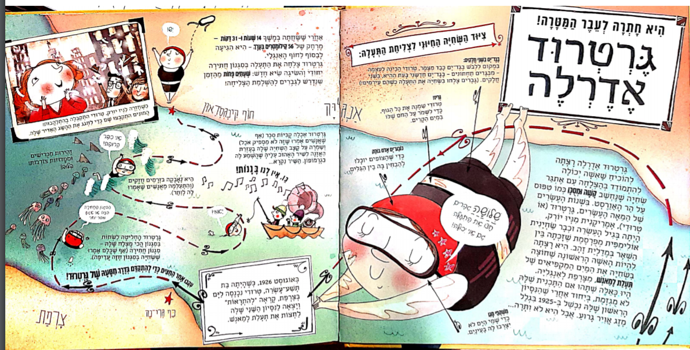
גֶרְטְרוּד אֶדֶרְלֶה- מה מיוחד בדמותה?
מָה הִיא הִגְשִׁימָה?
מָה הָיָה הָרַעְיוֹן, הַחֲלוֹם שֶׁלָּהּ שֶׁהָפְכָה
אוֹתוֹ לְמְּצִיאוּת?
כֵּיצַד הִגְשִׁימָה אֶת חֲלוֹמָהּ?
מָה הָיוּ הַקְּשָׁיִים שֶׁעָמְדוּ בְּדַרְכָּהּ?
Notes:
דפדפתי בספר ומתוך כל הנשים עליהם מסופר בספר בחרתי באישה בשם גרטרוד אדרלה.
נברר ביחד –
מה היא הגשימה? מָה הָיָה הָרַעְיוֹן, הַחֲלוֹם שֶׁלָּהּ שֶׁהָפְכָה אוֹתוֹ לְמְּצִיאוּת?
כיצד הגשימה את חלומה?
מה היו הקשיים שעמדו בדרכה?

Slide 11
כיצד הגשימה את חלומה?
מה היו הקשיים שעמדו בדרכה?
מהו החלום שהגשימה?
טֶקְסְט רָב הֶצֵּגִי
כּוֹתָרוֹת
קִטְעֵי מֵידָע
אִיּוּרִים
מַסְלוּל
Notes:
התבוננו בדף המספר את סיפורה של גרטרוד אדרלה- מה מיוחד בו? נכון, כותרות, הרבה קטעי מידע, איורים. אני רואה גם מסלול .
בטקסט אחד יש מספר היצגים שמהם ניתן להפיק מידע- זהו טקסט רב היצגי.
איך קוראים את הטקסט? מהיכן מתחילים? אם הינו ביחד הייתי שומעת את ההצעות שלכם ואולי הייתם משתפים בדרך הקריאה שלכם.
אשתף אתכם בדרך הקריאה שלי כדי לענות על 3 השאלות:
מהו החלום שהגשימה?
מה היו הקשיים שעמדו בדרכה?
כיצד הגשימה את חלומה?

Slide 12
כיצד הגשימה את חלומה?
מה היו הקשיים שעמדו בדרכה?
מהו החלום שהגשימה?
Notes:
בדרך הקריאה שלי הדבר הראשון שבלט לעיניי וסקרן אותי היה האיור.
האשה כל כך גדולה לעומת הדף. הרגשתי מיד שאפגוש אישה עוצמתית ומיוחדת.
איזו יוזמה גילתה גרטרוד אדרלה?
מיד נגלה.

Slide 13
כיצד הגשימה את חלומה?
מה היו הקשיים שעמדו בדרכה?
מהו החלום שהגשימה?
לִהְיוֹת הָאִשָּׁה הָרִאשׁוֹנָה שֶׁמַּצְלִיחָה לַחֲצוֹת אֶת הַתְּעָלָה.
"שְׁלוֹשָׁה גְּבָרִים חָצוּ אֶת הַתְּעָלָה גַּם אֲנִי יְכוֹלָה"
Notes:
קראתי את מה שגרטרוד אדרלה אומרת, רואים את בועת הדיבור?
"שלושה גברים חצו את התעלה גם אני יכולה"- מה אנחנו לומדים מהמשפט שאמרה? השהייה קצרה
היא רוצה לעשות משהו שגברים הצליחו לעשות אך נשים לא עשו עד אז. רוצה לעשות משהו שנשים אחרות לא העזו לעשות.
מהו החלום שלה? ( השהייה קצרה) (הנפשה)
להיות האישה הראשונה שמצליחה לחצות את התעלה.
איזו תעלה? למה הכוונה שחצו אותה?
נקרא בהמשך

Slide 14
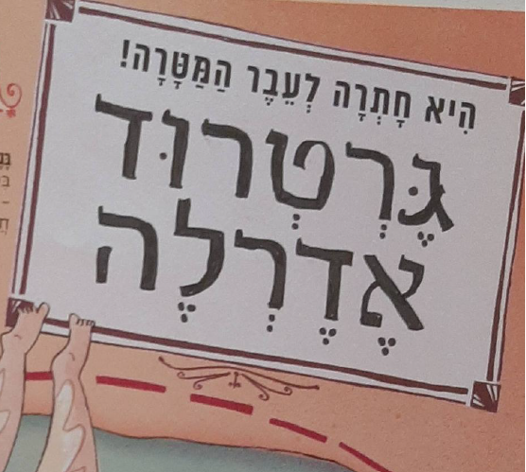
כיצד הגשימה את חלומה?
מה היו הקשיים שעמדו בדרכה?
מהו החלום שהגשימה?
לִהְיוֹת הָאִשָּׁה הָרִאשׁוֹנָה שֶׁמַּצְלִיחָה לַחֲצוֹת אֶת הַתְּעָלָה.
היא חתרה לעבר המטרה!
א. לא ויתרה על החלום שלה, ופעלה להגשים אותו.
ב. היא חתרה (שחיית חתירה), היא שחתה בתעלה, כדי להגשים את חלומה.
Notes:
גרטרוד מניחה את רגליה על שלט ובו כתוב:
היא חתרה לעבר המטרה!
אנחנו מבינים שהיא הצליחה להגיע למטרה. לא חתרה עם סירה ומשוטים אלא " פעלה להשיג את המטרה ".
היא חתרה לעבר המטרה! המילה חתרה היא בעלת כפל משמעות פה:
א. לא ויתרה על החלום שלה ופעלה להגשים אותו.
ב. היא חתרה (שחיית חתירה), היא שחתה בתעלה, כדי להגשים את חלומה
הנפשה
אני כבר מבינה, היא לא ויתרה על החלום שלה– להיות האישה הראשונה שחצתה את התעלה.
האם אנחנו יודעים כיצד היא הגשימה את החלום ? עדיין לא. נמשיך..
זוכרים שקראנו שהיא חצתה את התעלה. איזו תעלה?

Slide 15
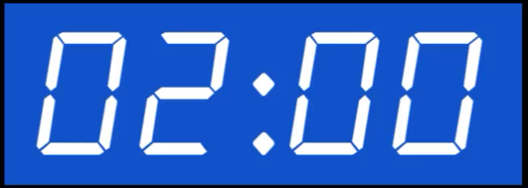
כיצד הגשימה את חלומה?
מה היו הקשיים שעמדו בדרכה?
מהו החלום שהגשימה?
גֶּרֶטְרוד אֶדֶרְלֶה רָצְתָה לְהוֹכִיחַ שֶׁאִשָּׁה יְכוֹלָה לְהִתְמוֹדֵד בְּהַצְלָחָה עִם אֶתְגָּר שְׂחִיָּה שֶׁנֶּחֱשַׁב קָשֶׁה וּמְסֻכָּן כְּמוֹ טִפּוּס עַל הַר הַאֵוֵרֵסְט. בּשְׁנוֹת הָעֶשְׂרִים שֶׁל הַמֵּאָה הָעֶשְׂרִים, גֶּרֶטְרוד ( אוֹ טְרוּדִי) , אָמֶרִיקָנִית מִניּוּ יוֹרְק, הָיְתָה בְּגִיל הָעֶשְׂרֵה וּכְבָר שַׂחְיָנִית אוֹלִימְפִּית מְפֻרְסֶמֶת שֶׁזָּכְתָה בֵּין הַשְּׁאָר בְּמֶּדַלְיַת זָהָב. הִיא רָצְתָה לִהְיוֹת הָאִשָּׁה הָרִאשׁוֹנָה שֶׁחוֹצֶה בִּשְׂחִיָּה אֶת הַמַּיִם הַמַּקְפִּיאִים שֶׁל תְּעָלַת לָמַאנְּשׁ, מִצָּרְפַת לְאַנְגְּלִיָּה. הָיוּ כָּאֵלֶּה שֶׁתָּהוּ אִם הַתָּכְנִית שֶׁלָּהּ לֹא מֻגַזֶמֶת, בְּיִחוּד אַחֲרֵי שֶׁהַנִּסָּיוֹן הָרִאשׁוֹן שֶׁלָּהּ נִכְשַׁל בְּ- 1925 בִּגְלַל מֶזֶג אֲוִיר גָּרוּעַ. אֲבָל הִיא לֹא וִתְּרָה...
משימה
Notes:
חשבתי, על איזו תעלה מדובר בקטע?
הבטתי שוב בכל הטקסט ועצרתי בקטע הזה
המילה "תעלת למאנש" מודגשת בקטע .
הבנתי שתעלת למאנש היא תעלה שעוברת מצרפת לאנגליה.
קראו את הקטע ובדקו אם מצאתם תשובה לשאלות: כיצד הגשימה את חלומה ומה היו הקשיים שעמדו בדרכה.
כתבו על דף את תשובותיכם...אני מחכה.

Slide 16
כיצד הגשימה את חלומה?
מה היו הקשיים שעמדו בדרכה?
מהו החלום שהגשימה?
גֶּרֶטְרוד אֶדֶרְלֶה רָצְתָה לְהוֹכִיחַ שֶׁאִשָּׁה יְכוֹלָה לְהִתְמוֹדֵד בְּהַצְלָחָה עִם אֶתְגָּר שְׂחִיָּה שֶׁנֶּחֱשַׁב קָשֶׁה וּמְסֻכָּן כְּמוֹ טִפּוּס עַל הַר הַאֵוֵרֵסְט.
בּשְׁנוֹת הָעֶשְׂרִים שֶׁל הַמֵּאָה הָעֶשְׂרִים, גֶּרֶטְרוד ( אוֹ טְרוּדִי) , אָמֶרִיקָנִית מִניּוּ יוֹרְק, הָיְתָה בְּגִיל הָעֶשְׂרֵה וּכְבָר שַׂחְיָנִית אוֹלִימְפִּית מְפֻרְסֶמֶת שֶׁזָּכְתָה בֵּין הַשְּׁאָר בְּמֶּדַלְיַת זָהָב.
הִיא רָצְתָה לִהְיוֹת הָאִשָּׁה הָרִאשׁוֹנָה שֶׁחוֹצֶה בִּשְׂחִיָּה אֶת הַמַּיִם הַמַּקְפִּיאִים שֶׁל תְּעָלַת לָמַאנְּשׁ, מִצָּרְפַת לְאַנְגְּלִיָּה. הָיוּ כָּאֵלֶּה שֶׁתָּהוּ אִם הַתָּכְנִית שֶׁלָּהּ לֹא מֻגַזֶמֶת, בְּיִחוּד אַחֲרֵי שֶׁהַנִּסָּיוֹן הָרִאשׁוֹן שֶׁלָּהּ נִכְשַׁל בְּ- 1925 בִּגְלַל מֶזֶג אֲוִיר גָּרוּעַ.
אֲבָל הִיא לֹא וִתְּרָה...
שְׂחִיָּה בַּמַּיִם קָרִים מְאֹד. שְׂחִיָּה קָשָׁה וּמְסֻכֶּנֶת.
אֲנָשִׁים חָשְׁבוּ שֶׁלֹּא תַּצְלִיחַ.
נִכְשְׁלָה בְּעָבָר.
מֶזֶג הָאֲוִיר יָכוֹל מְאֹד לְהַשְׁפִּיעַ עַל הַצְלָחָתָהּ.
Notes:
המורה קוראת בקול.
האם מצאנו תשובות לשתי השאלות?
לשאלה כיצד הגשימה את חלומה עדיין לא קיבלנו תשובה.
מהקטע אנחנו יכולים בהחלט ללמוד על הקשיים שלה. בדקו אם כתבתם את כל הקשיים שלה :
המים בתעלת למאנש קפואים.
לכן קשה לשחות שם וגם מסוכן.
אנשים לא עודדו אותה להגשים את חלומה.
היא נכשלה בעבר וכעת היא מאד רוצה להצליח ואולי "לחוצה", מתרגשת ??
יודעת שמזג אוויר יכול גם הוא להקשות עליה
שימו לב ל 3 נקודות בסוף הקטע. כתוב: "הניסיון הראשון שלה נכשל ב 1925 אבל היא לא ויתרה. בסוף המשפט מופיעות
3 נקודות מרמזות על המשך., היכן ההמשך?

Slide 17
כיצד הגשימה את חלומה?
מה היו הקשיים שעמדו בדרכה?
מהו החלום שהגשימה?
הַנִּסָּיוֹן הָרִאשׁוֹן שֶׁלָּהּ נִכְשַׁל בְּ- 1925 בִּגְלַל מֶזֶג אֲוִיר גָּרוּעַ, אֲבָל הִיא לֹא וִתְּרָה...
Notes:
"מה אקרא כעת? היכן ההמשך?

Slide 18
כיצד הגשימה את חלומה?
מה היו הקשיים שעמדו בדרכה?
מהו החלום שהגשימה?
הַנִּסָּיוֹן הָרִאשׁוֹן שֶׁלָּהּ נִכְשַׁל בְּ- 1925 בִּגְלַל מֶזֶג אֲוִיר גָּרוּעַ, אֲבָל הִיא לֹא וִתְּרָה...
אַחֲרֵי שֶׁשָּׂחֲתָה בְּמֶשֶׁךְ 14 שָׁעוֹת וּ-31 דַּקּוֹת- מֶרְחָק שֶׁל 56 קִילוֹמֶטְרִים בְּעֵרֶךְ הִיא הִגִּיעָה לְבַסּוֹף לַחוֹף הָאַנְגְּלִי.
גרטרוד צָלְחָה אֶת הַתְּעָלָה בְּסִגְנוֹן חֲתִירָה יִחוּדִי וְהִשִּׂיגָה שִׂיא חָדָשׁ: שְׁעָתַיִם פָּחוֹת מֵהַזְּמַן שֶׁנִּדְרַשׁ לַגְּבָרִים לְהַשְׁלָמַת הַצְּלִיחָה!
Notes:
המילה: "אחרי"- מרמזת לי שלפני הקטע הזה יש קטע שעוסק בשחייה שלה.
אנחנו רואים שיש קשר בין הקטעים ובין התמונות למרות שהם מפוזרים על הדף.
המורה קוראת: אחֲרֵי שֶׁשָּׂחֲתָה בְּמֶשֶׁךְ 14 שָׁעוֹת וּ-31 דַּקּוֹת- מֶרְחָק שֶׁל 56 קִילוֹמֶטְרִים בְּעֵרֶךְ הִיא הִגִּיעָה לְבַסּוֹף לַחוֹף הָאַנְגְּלִי.
גרטרוד צָלְחָה אֶת הַתְּעָלָה בְּסִגְנוֹן חֲתִירָה יִחוּדִי וְהִשִּׂיגָה שִׂיא חָדָשׁ: שְׁעָתַיִם פָּחוֹת מֵהַזְּמַן שֶׁנִּדְרַשׁ לַגְּבָרִים לְהַשְׁלָמַת הַצְלִיחָהּ!
מה למדנו מהקטע?

Slide 19
כיצד הגשימה את חלומה?
מה היו הקשיים שעמדו בדרכה?
מהו החלום שהגשימה?
עָבְרָה אֶת הַתְּעָלָה בּשְׂחִיָּה, בְּסִגְנוֹן חֲתִירָה שֶׁיִּחוּדִי רַק לָהּ.
השִּׂיגָה שִׂיא חָדָשׁ: שְׁעָתַיִם פָּחוֹת מֵהַזְּמַן שֶׁנִּדְרַשׁ לַגְּבָרִים לְהַשְׁלָמַת הַצְּלִיחָה
אַחֲרֵי שֶׁשָּׂחֲתָה בְּמֶשֶׁךְ 14 שָׁעוֹת וּ-31 דַּקּוֹת- מֶרְחָק שֶׁל 56 קִילוֹמֶטְרִים בְּעֵרֶךְ הִיא הִגִּיעָה לְבַסּוֹף לַחוֹף הָאַנְגְּלִי.
גרטרוד צָלְחָה אֶת הַתְּעָלָה בְּסִגְנוֹן חֲתִירָה יִחוּדִי וְהִשִּׂיגָה שִׂיא חָדָשׁ: שְׁעָתַיִם פָּחוֹת מֵהַזְּמַן שֶׁנִּדְרַשׁ לַגְּבָרִים לְהַשְׁלָמַת הַצְלִיחָה!
Notes:
הגשימה את החלום שלה בכך שהשִּׂיגָה שִׂיא חָדָשׁ: שחתה שְׁעָתַיִם פָּחוֹת מֵהַזְּמַן שֶׁנִּדְרַשׁ לַגְּבָרִים לְהַשְׁלָמַת הַצְלִיחָהּ.
וכיצד הגשימה את חלומה?
עָבְרָה אֶת הַתְּעָלָה בּשְׂחִיָּה, בְּסִגְנוֹן חֲתִירָה שֶׁיִּחוּדִי רַק לָהּ. – סגנון חתירה ולא בסגנון חזה.
צ

Slide 20
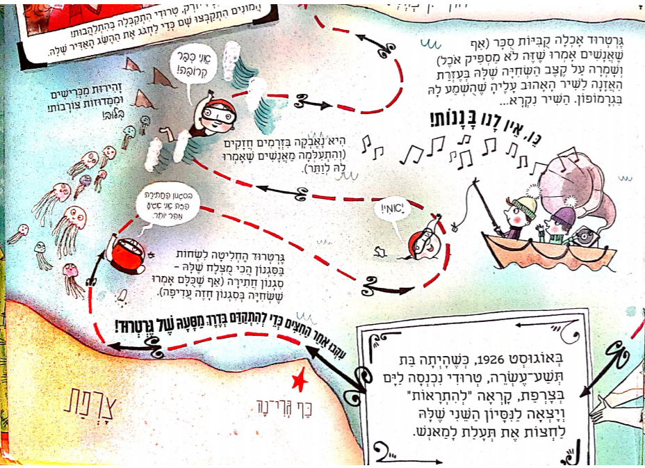
כיצד הגשימה את חלומה?
מה היו הקשיים שעמדו בדרכה?
מהו החלום שהגשימה?
נֶאֶבְקָה בזרמי מַיִם חֲזָקִים.
בַּמַּיִם הָיוּ כְּרִישִׁים וּמֶדוּזוֹת צוֹרְבוֹת.
Notes:
מה אנחנו רואים כאן?
מסלול...
מסלול המסע אליו יצאה גרטרוד אדרלה.
המורה קוראת את המסלול בקול...
מה אפשר ללמוד מהמסלול?
אפשר ללמוד על הקשיים הנוספים שהיו לה: נאבקה בזרמי מים חזקים, במים היו כרישים , מדוזות צורבות.
זאת בנוסף לכל הקשיים עליהם כבר דיברנו.

Slide 21
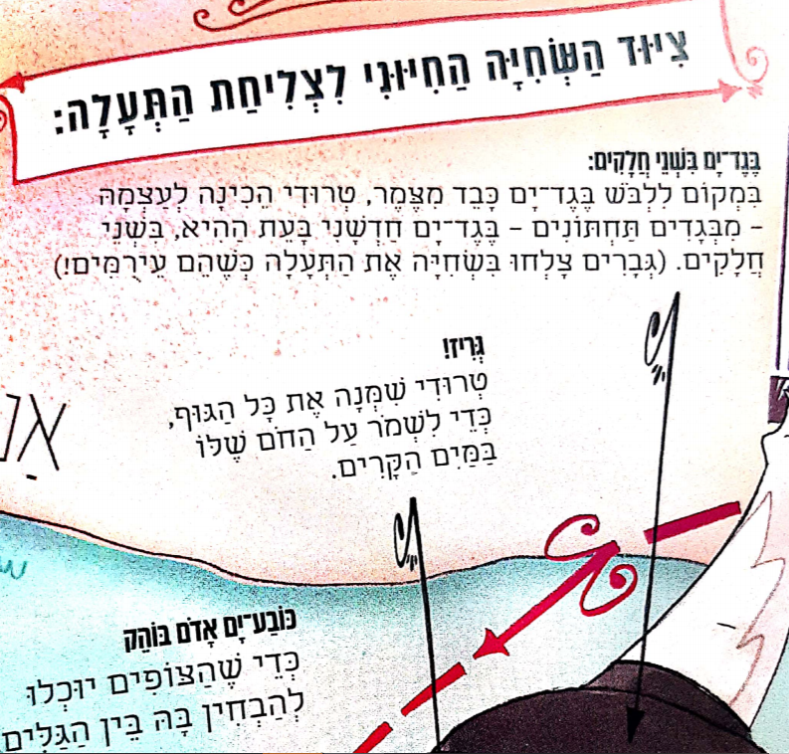
כיצד הגשימה את חלומה?
מה היו הקשיים שעמדו בדרכה?
מהו החלום שהגשימה?
דָּאֲגָה שֶׁיְּזַהוּ אוֹתָהּ בְּאֶמְצָעוּת כּוֹבַע יָם אָדֹם בּוֹהֵק וִיעוֹדְדוּ אוֹתָהּ.
שִׁמְּנָהּ אֶת גּוּפָהּ כְּדֵי לִשְׁמֹר עַל הַחֹם שֶׁלּוֹ בְּמַיִם קָרִים.
Notes:
רוצים לדעת מהו הציוד שהשתמשה בו כשצלחה- עברה את התעלה?
מה עוד היא עשתה כדי להגשים את חלומה?
השתמשה בציוד שאיפשר לה לצלוח את התעלה
שִׁמְּנָהּ אֶת גּוּפָהּ כְּדֵי לִשְׁמֹר עַל הַחֹם שֶׁלּוֹ בְּמַיִם קָרִים.
דָּאֲגָה שֶׁיְּזַהוּ אוֹתָהּ בְּאֶמְצָעוּת כּוֹבַע יָם אָדֹם בּוֹהֵק וִיעוֹדְדוּ אוֹתָהּ.

Slide 22
כיצד הגשימה את חלומה?
מה היו הקשיים שעמדו בדרכה?
מהו החלום שהגשימה?
בחרה ציוד שעזר לה בצליחת התעלה.
חָשְׁבָה עַל סִגְנוֹן שְׂחִיָּה חָדָשׁ.
לֹא הִקְשִׁיבָה לְמִי שֶׁאָמַר לָהּ לְהַמְשִׁיךְ לִשְׂחוֹת בְּסִגְנוֹן חָזֶה.
אָכְלָה רַק קֻבִּיּוֹת סֻכָּר בְּיוֹם.
שָׁמְרָה עַל קֶצֶב שְׂחִיָּה בְּעֶזְרַת הַאֲזָנָה לַשִּׁיר.
עוֹדְדָה אֶת עַצְמָהּ: "אֲנִי כְּבָר קְרוֹבָה".
הִקְשִׁיבָה לְעַצְמָהּ וְלֹא לַאֲנָשִׁים שֶׁאָמַרו לָהּ לְוַתֵּר.
שְׂחִיָּה בַּמַּיִם קָרִים מְאֹד. שְׂחִיָּה קָשָׁה וּמְסֻכֶּנֶת.
אֲנָשִׁים חָשְׁבוּ שֶׁלֹּא תַּצְלִיחַ.
נִכְשְׁלָה בְּעָבָר.
מֶזֶג הָאֲוִיר יָכוֹל מְאֹד לְהַשְׁפִּיעַ עַל הַצְלָחָתָהּ.
נֶאֶבְקָה בזרמי מַיִם חֲזָקִים.
בַּמַּיִם הָיוּ כְּרִישִׁים וּמֵדוּזוֹת צוֹרְבוֹת.
גרטרוד הָיְתָה הָאִשָּׁה הָרִאשׁוֹנָה שֶׁצָּלְחָה אֶת תְּעָלַת למאנש.
Notes:
ענינו על השאלות:, מהו החלום שהגשימה ,כיצד הגשימה את חלומה, ומה היו הקשיים שעמדו בדרכה.
מה אנחנו מבינים? שלמרות הקשיים הרבים, היא לא ויתרה, היא פעלה בדרכים שונות ומיוחדות רק לה וכך הצליחה להגשים את חלומה.

Slide 23
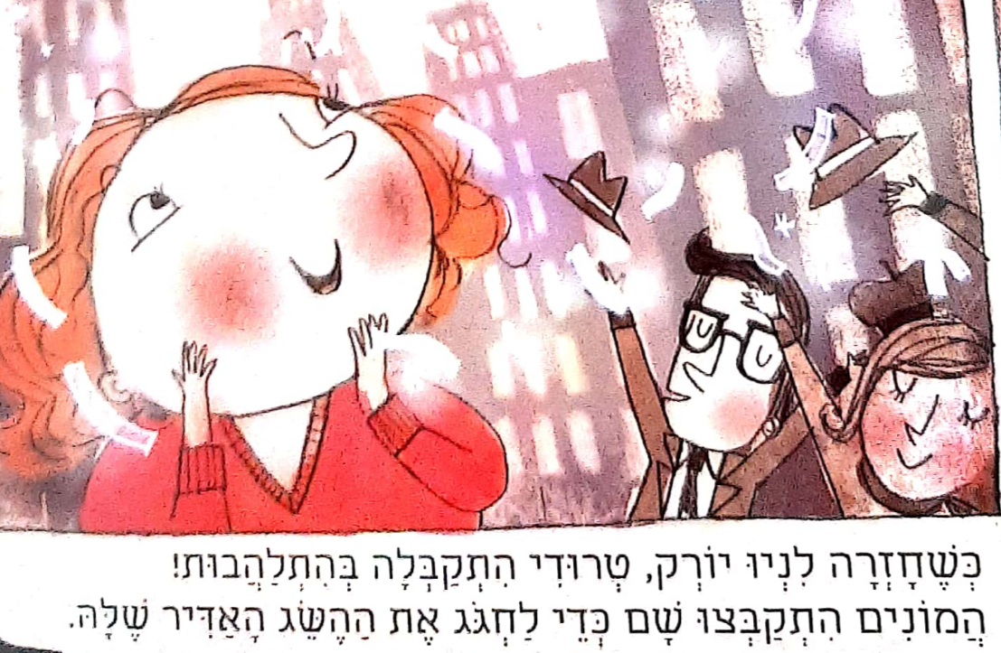
הגשמת חלומה של גרטרוד אדרלה
Notes:
המורה מקריאה את הכתוב על קבלת הפנים שעשו לגרטרוד אדרלה כשחזרה לניו יורק אחרי צליחת תעלת למאנש
ומסבירה במילים שלה.

Slide 24
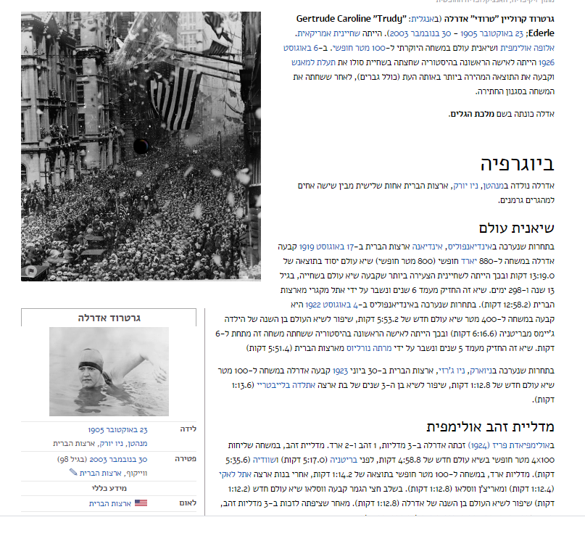
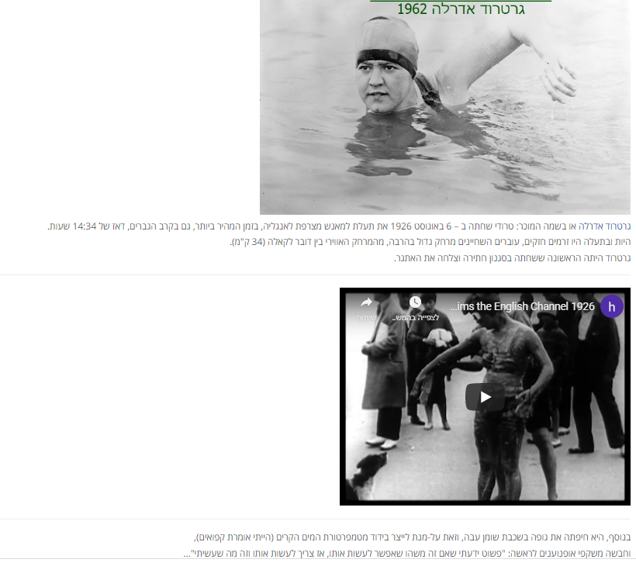
גרטרוד אדרלה- מקור מידע נוסף
Notes:
בעקבות הלמידה מתוך הספר נשים מופלאות ששינו את העולם על דמותה של גרטרוד אדרלה, סיקרן אותי מאד לחפש עליה מידע נוסף.
את המידע חיפשתי במרשתת , המידע במרשתת מוצג בדרך כלל כטקסט מרובה היצגים.
איך נקרא אותו?
נכון, תלוי במטרת הקריאה שלנו.
גם אתם מוזמנים לאחר השיעור, לחפש מידע נוסף

Slide 25
משימה לאחר השיעור
בַּחֲרוּ דְּמוּת נוֹסֶפֶת
צרו אֶת מַסְלוּל הַקְּרִיאָה
Notes:
אני בטוחה שבתוך הספר יש דמויות נוספות שמעניין ומרתק ללמוד עליהן.
ויש לי הצעה לאחר השיעור...
בחרו דמות נוספת
וצרו את מסלול הקריאה עליה.

Slide 26
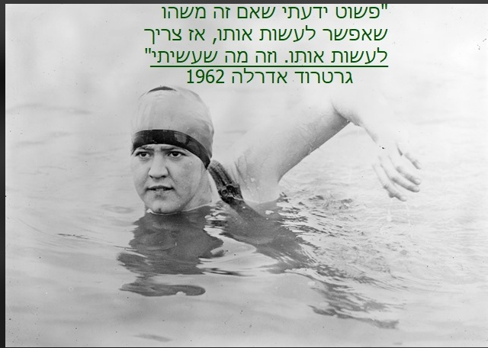
גרטרוד אדרלה
Notes:
ולסיום, משפט שאמרה גרטרוד אדרלה- המורה מקריאה אותו בקול
משפט מיוחד מאד.

Slide 27
מסכמים - מה למדנו?
התנסנו בִּקְרִיאָה שֶׁל טֶקְסְט רָב היצגי.
הֵבַנּוּ שֶׁ"מַּסְלוּל הַקְּרִיאָה" יָכֹל לְהִשְׁתַּנּוֹת בְּהֶתְאֵם לְמַטְּרַת הַקְּרִיאָה.
רָאִינוּ שֶׁיֵשׁ קֶשֶׁר בֵּין ההיצגים הַשּׁוֹנִים בַּטֶּקְסְט.
הִכַּרְנוּ אֶת גרטרוד אדרלה, דְּמוּת מֻפְלָאָה וּדְגוּלָה.
Notes:
התנסנו בקריאה של טקסט רב היצגים.
הבנו ש"מסלול " הקריאה יכול להשתנות בהתאם למטרת הקריאה
ראינו שיש קשר בין ההיצגים השונים בטקסט.
הכרנו את גרטרוד אדרלה, דמות מופלאה ודגולה.

